Slide 1
GIẢI THƯỞNG TÌNH BẠN

Slide 2
Khởi động

Slide 3
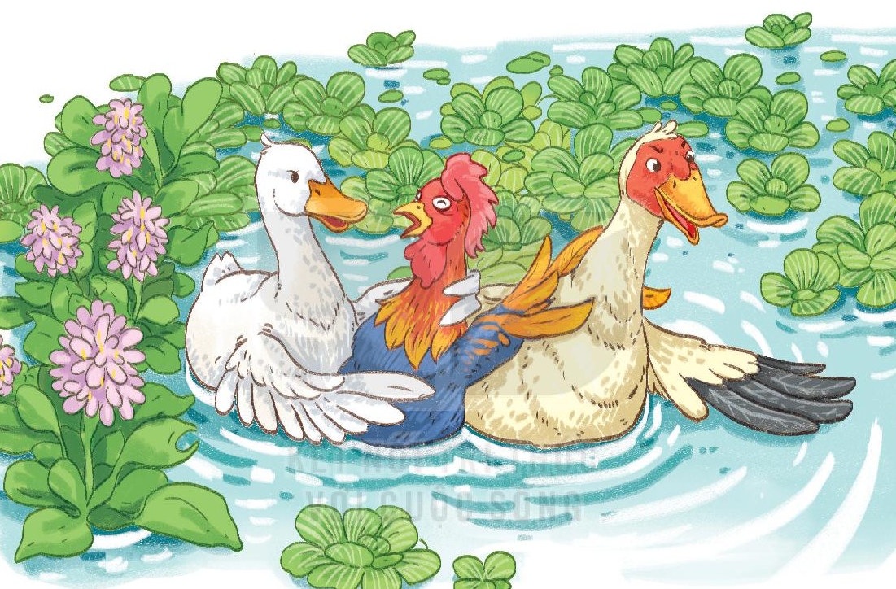
Quan sát tranh và nói về những gì em thấy trong tranh

Slide 4
Đọc

Slide 5
Giải thưởng tình bạn
Nai và hoẵng tham dự một cuộc chạy đua. Trước vạch xuất phát, nai và hoẵng xoạc chân lấy đà. Sau khi trọng tài ra hiệu, hai bạn lao như tên bắn. Cả hai luôn ở vị trí dẫn đầu. Bỗng nhiên, hoẵng vấp phải một hòn đá rồi ngã oạch. Nai vội dừng lại, đỡ hoẵng đứng dậy.
Nai và hoẵng về đích cuối cùng. Nhưng cả hai đều được tặng giải thưởng tình bạn.
(Lâm Anh)

Slide 6
Đọc vần mới:
oăng
oac
oach
Tìm tiếng trong bài có chứa vần mới:

Slide 7
Giải thưởng tình bạn
Nai và hoẵng tham dự một cuộc chạy đua. Trước vạch xuất phát, nai và hoẵng xoạc chân lấy đà. Sau khi trọng tài ra hiệu, hai bạn lao như tên bắn. Cả hai luôn ở vị trí dẫn đầu. Bỗng nhiên, hoẵng vấp phải một hòn đá rồi ngã oạch. Nai vội dừng lại, đỡ hoẵng đứng dậy.
Nai và hoẵng về đích cuối cùng. Nhưng cả hai đều được tặng giải thưởng tình bạn.
(Lâm Anh)

Slide 8
Giải thưởng tình bạn
Nai và hoẵng tham dự một cuộc chạy đua. Trước vạch xuất phát, nai và hoẵng xoạc chân lấy đà. Sau khi trọng tài ra hiệu, hai bạn lao như tên bắn. Cả hai luôn ở vị trí dẫn đầu. Bỗng nhiên, hoẵng vấp phải một hòn đá rồi ngã oạch. Nai vội dừng lại, đỡ hoẵng đứng dậy.
Nai và hoẵng về đích cuối cùng. Nhưng cả hai đều được tặng giải thưởng tình bạn.
(Lâm Anh)
1
2
3
4
5
6
7
8

Slide 9
Giải thưởng tình bạn
Nai và hoẵng tham dự một cuộc chạy đua. Trước vạch xuất phát, nai và hoẵng xoạc chân lấy đà. Sau khi trọng tài ra hiệu, hai bạn lao như tên bắn. Cả hai luôn ở vị trí dẫn đầu. Bỗng nhiên, hoẵng vấp phải một hòn đá rồi ngã oạch. Nai vội dừng lại, đỡ hoẵng đứng dậy.
1
Nai và hoẵng về đích cuối cùng. Nhưng cả hai đều được tặng giải thưởng tình bạn.
(Lâm Anh)
2

Slide 10
Trả lời
câu hỏi

Slide 11
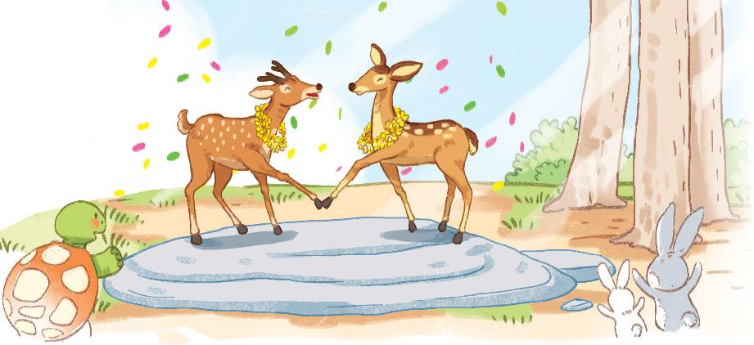
a. Đôi bạn trong câu chuyện là ai?
b. Vì sao hoẵng bị ngã?
c. Khi hoẵng ngã, nai đã làm gì?

Slide 12
Viết vào vở

Slide 16
Viết từ ngữ
dừng lại
dừng lại
dừng lại
wgã Ĳε
wgã Ĳε
wgã Ĳε

Slide 17
4. Viết câu trả lời cho câu hỏi c ở mục 3
Khi hoẵng ngã, nai (…)
dừng lại,
đỡ hoẵng đứng dậy.

Slide 18
Khi hƋng wgã, wai dừng lại, đỡ hƋng
đứng dậy.

Slide 19
Chọn từ ngữ

Slide 20
Chọn từ ngữ để hoàn thiện câu và viết câu vào vở
đi lại
xoạc
đứng dậy
Khi học múa, em phải tập (...) chân.

Slide 21
Khi hǌ júa, em ιải Ǉập xĲc εân .

Slide 22
Quan sát tranh

Slide 23
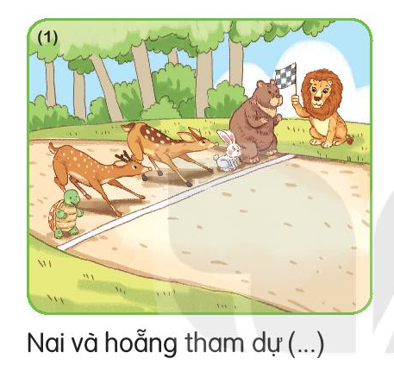
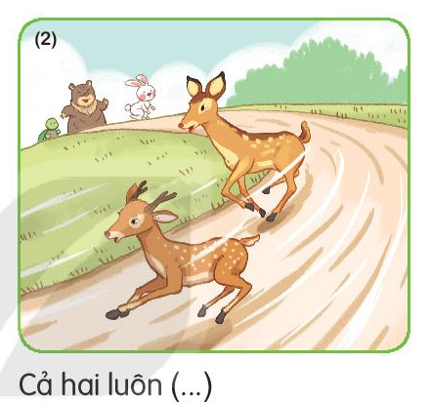
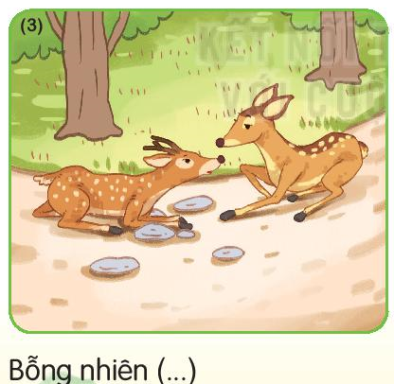
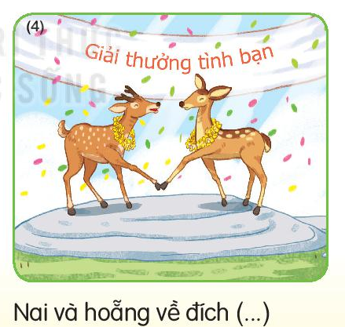
Quan sát tranh và kể lại câu chuyện Giải thưởng tình bạn

Slide 24
Nghe – viết

Slide 26
Chọn từ ngữ

Slide 27
bước đi
nước suối
rượt đuổi
tin tức
đội hình
vinh dự

Slide 28
Nói theo tranh

Slide 29
Củng cố

